Slide 1
Capitulo 2: Spanning Tree
Instructor Materials
CCNP Enterprise: Core Networking

Slide 2
Capitulo 2 Contenido
Este capítulo cubre el siguiente contenido:
Fundamentos de Spanning Tree Protocol : esta sección proporciona una descripción general de cómo los conmutadores reconocen a otros conmutadores y evitan bucles de reenvío.
Rapid Spanning Tree Protocol - esta sección examina las mejoras realizadas en STP para una convergencia más rápida.

Slide 3
Spanning Tree Protocol Fundamentos
El protocolo Spanning Tree Protocol (STP) permite a los conmutadores conocer otros conmutadores mediante el anuncio y la recepción de bridge protocol data units (BPDUs).
STP opera seleccionando un conmutador master y ejecutando un algoritmo basado en árbol para identificar qué puertos son redundantes y no deben reenviar tráfico.

Slide 4
Spanning Tree Protocol Fundamentos Versiones Spanning Tree
STP tiene múltiples iteraciones:
802.1D, Es la version original
Per-VLAN Spanning Tree (PVST)
Per-VLAN Spanning Tree Plus (PVST+)
802.1W Rapid Spanning Tree Protocol (RSTP)
802.1S Multiple Spanning Tree Protocol (MST)
Nota: Los conmutadores Catalyst ahora funcionan en modos PVST+, RSTP y MST. Los tres modos son compatibles con versiones anteriores de 802.1D.

Slide 5
Spanning Tree Protocol Fundamentos IEEE 802.1D STP Port States
Cada puerto pasa por los siguientes estados:
Port States | Descripcion
Disabled | El puerto está en una posición administrativamente desactivada (es decir,shutdown).
Blocking | El puerto del conmutador está habilitado, pero el puerto no reenvía ningún tráfico.
Listening | El puerto del conmutador ha pasado de un estado de bloqueo y ahora puede enviar o recibir sólo BPDU.
Learning | El puerto del conmutador puede modificar la tabla de direcciones MAC. El conmutador aún no reenvía ningún otro tráfico de red además de las BPDU.
Forwarding | El puerto del switch puede reenviar todo el tráfico de la red y puede actualizar el Tabla de direcciones MAC como se esperaba.
Broken | El conmutador ha detectado un problema en un puerto que puede tener efectos importantes. El puerto descarta paquetes mientras el problema persista.

Slide 6
Spanning Tree Protocol Fundamentos 802.1D STP Port Types
El estándar 802.1D STP define los siguientes tres tipos de puertos:
Port Types | Descripcion
Root port (RP) | Un puerto de red que se conecta al root bridge o a un puerto upstream cambiar en la topología del árbol de expansión. Solo debe haber un puerto root por VLAN en un conmutador.
Designated port (DP) | Un puerto de red que recibe y reenvía tramas BPDU a otros interruptores. Los puertos designados brindan conectividad a dispositivos y conmutadores downstream. Sólo debe haber un puerto designado en un enlace.
Blocking port | Una red que no reenvía tráfico debido a cálculos de STP.

Slide 7
Spanning Tree Protocol Fundamentos STP Key Terminology
Terms | Description
Root Bridge | El Switch más importante. Todos los puertos están en estado de reenvío y están categorizados como puertos designados.
Bridge protocol data unit (BPDU) | Se utiliza para identificar una jerarquía y notificar cambios en la topología.Hay dos tipos de BPDU: BPDU de configuración y BPDU de notificación de cambio de topología.
Configuration BPDU | Se utiliza para identificar root bridge,Puertos root, designated, y blocking
Topology change notification (TCN) BPDU | Se utiliza para comunicar cambios en la topología de Capa 2 a otros conmutadores.
Root path cost | El costo combinado de una ruta específica hacia el root switch.

Slide 8
Spanning Tree Protocol Fundamentos STP Key Terminology (Cont.)
Terms | Description
System priority | Este valor de 4 bits indica la preferencia de que un conmutador sea root bridge. El valor predeterminado es 32.768.
System ID extension | Este valor de 12 bits indica la VLAN con la que se correlaciona la BPDU.
Root bridge identifier | Esta es una combinación de la dirección MAC del sistema root bridge , extensión de ID del sistema + prioridad del sistema del root bridge .
Local bridge identifier | Esta es una combinación de la dirección MAC del sistema del root bridge local, la extensión de ID del sistema + la prioridad del sistema del root bridge .
Max age | Período máximo de tiempo que pasa antes de que un puerto puente guarde su Información de la BPDU. El valor predeterminado es 20 segundos.
Hello time | La tiempo a la que se anuncia una BPDU fuera de un puerto. El valor predeterminado es 2 segundos, pero el valor se puede configurar entre 1 y 10 segundos.
Forward delay | La cantidad de tiempo que un puerto permanece en escucha y aprendizaje. estado. El valor predeterminado es 15 segundos.

Slide 9
Spanning Tree Protocol Fundamentos STP Path Cost
El root path se encuentra en función del costo STP de la interfaz acumulada para llegar al root bridge.
El costo STP de la interfaz se almacenó originalmente como un valor de 16 bits con un valor de referencia de 20 Gbps.
Otro método, llamado long mode, utiliza un valor de 32 bits y una velocidad de referencia de 20 Tbps.
El método original, conocido como short mode, es el modo predeterminado.
Link Speed | Short-Mode STP Cost | Long-Mode STP Cost
10 Mbps | 100 | 2,000,000
100 Mbps | 19 | 200,000
1 Gbps | 4 | 20,000
10 Gbps | 2 | 2,000
20 Gbps | 1 | 1,000
100 Gbps | 1 | 200
1 Tbps | 1 | 20
10 Tbps | 1 | 2

Slide 10
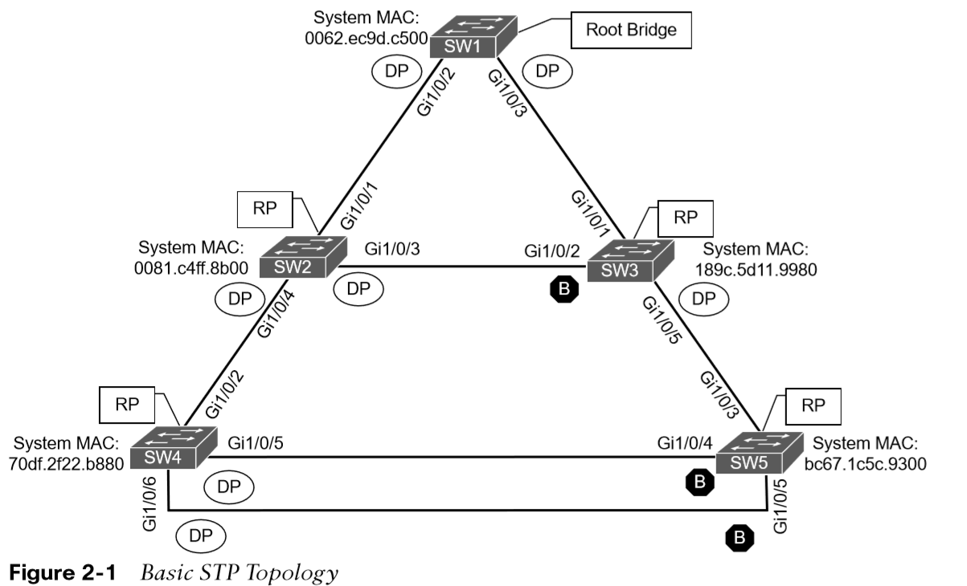
Spanning Tree Protocol Fundamentos Construyendo la Topolgia STP
Esta sección se centra en los conmutadores lógicos que se utilizan para crear una topología STP.
La atención se centra en la VLAN 1, pero también existen las VLAN 10, 20 y 99.
Se ha identificado SW1 como el root bridge y se han identificado los puertos RP, DP y de bloqueo.
.

Slide 11
Spanning Tree Protocol Fundamentos Eleccion Root Bridge
El primer paso con STP es identificar el root bridge.
Cuando un conmutador se inicializa, asume que es el root bridge y utiliza el identificador del puente local como identificador del root bridge.
Luego escucha la BPDU de configuración de su vecino y hace lo siguiente:
Si la BPDU de configuración del vecino es inferior a su propia BPDU, el switch ignora esa BPDU.
Si se prefiere la BPDU de configuración del vecino que a su propia BPDU, el switch actualiza sus BPDU para incluir el nuevo identificador del root bridge junto con un nuevo costo de root path que se correlaciona con el costo total de la ruta para llegar al nuevo root bridge.
Este proceso continúa hasta que todos los conmutadores de una topología hayan identificado el conmutador del root bridge.
STP prefiere un número de prioridad más bajo y luego va a una dirección MAC más baja.
.

Slide 12
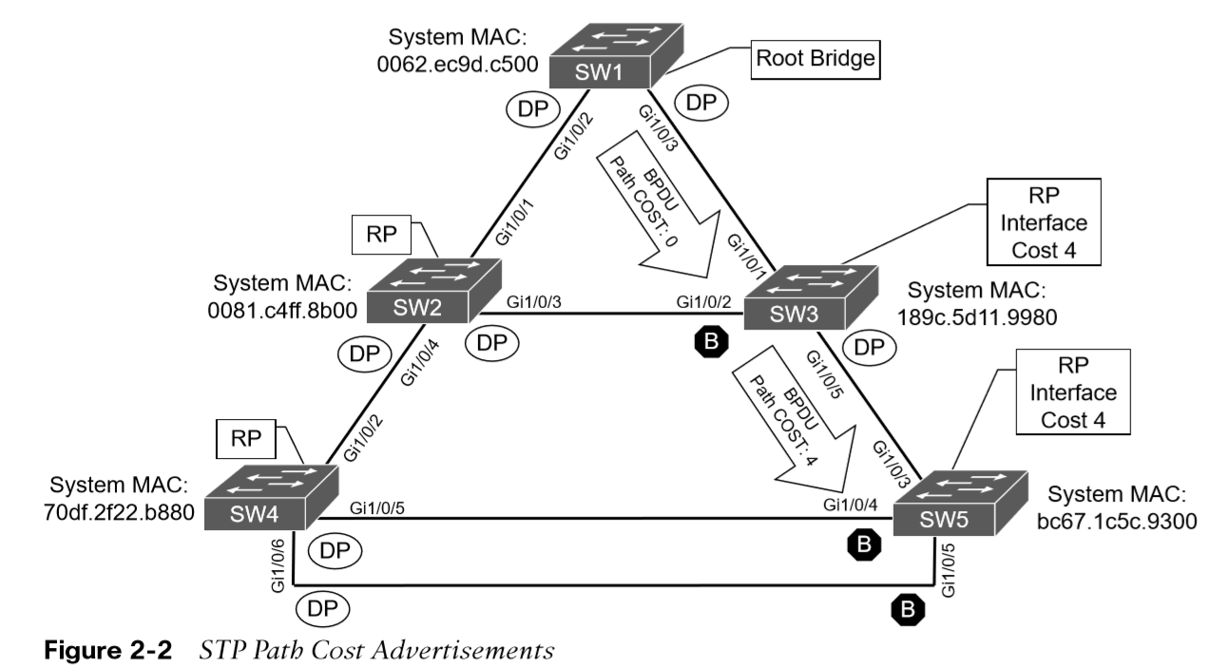
Spanning Tree Protocol Fundamentos Costo STP Root Path
El costo del root path anunciado es siempre el valor calculado en el conmutador local.
El costo del root path local es el costo de la root path anunciada más el costo del puerto de interfaz local.
El costo del root path siempre es cero en el root bridge.
La Figura 2-2 ilustra el costo de la root path cuando SW1 anuncia las BPDU de configuración hacia SW3 y luego las BPDU de configuración de SW3 hacia SW5.
.

Slide 13
Spanning Tree Protocol Fundamentos Seleccion Root Ports
Una vez que se encuentra el Root Bridge , el conmutador debe determinar su Root Port.
El RP se selecciona usando la siguiente lógica:
Se prefiere la interfaz asociada al menor coste de ruta.
A continuación se prefiere la interfaz asociada a la prioridad más baja del sistema del conmutador publicitario.
A continuación se prefiere la interfaz asociada a la dirección MAC más baja del sistema del conmutador publicitario.
Cuando se asocian varios enlaces al mismo conmutador, se prefiere la prioridad de puerto más baja del conmutador publicitario.
Cuando se asocian varios enlaces al mismo conmutador, se prefiere el número de puerto más bajo del conmutador publicitario.

Slide 14
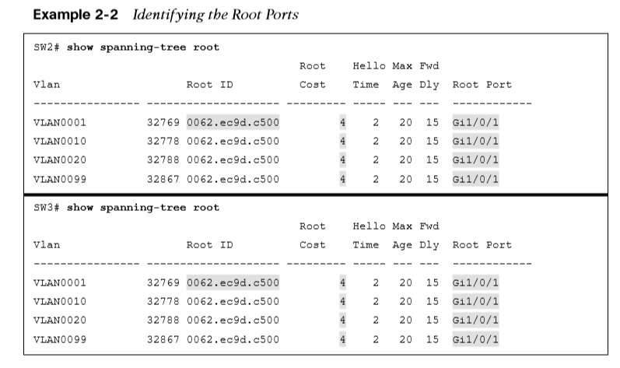
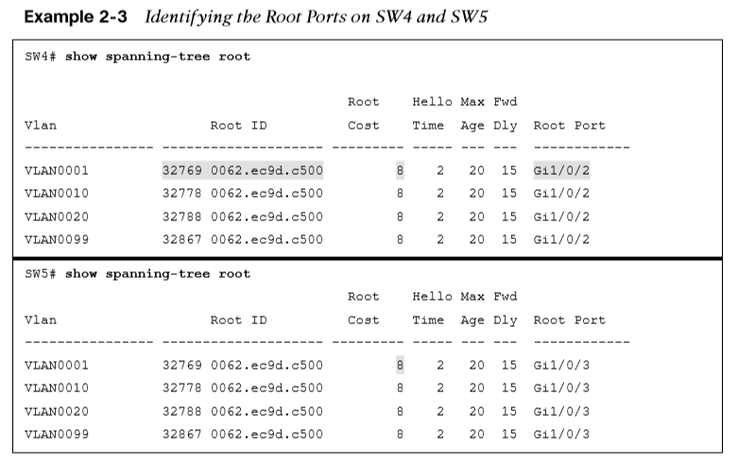
Spanning Tree Protocol Fundamentos Seleccion/Verificacion Root Ports
Utilice el comando show spanning-tree root para verificar el ID de raíz y el puerto raíz.

Slide 15
Spanning Tree Protocol Fundamentos Seleccionando Blocked Designated Switch Ports
Los RP han sido identificados y todos los demás puertos se consideran puertos designados. Si dos conmutadores no root están conectados entre sí en sus puertos designados, un puerto debe configurarse en estado de bloqueo para evitar un bucle de reenvío. Calcule qué puertos deben bloquearse entre dos conmutadores no raíz:
La interfaz es un designated port y no debe considerarse un RP.
El switch con el costo de ruta más bajo hacia el puente raíz avanza y el que tiene el costo de ruta más alto bloquea. Si empatan, pasan al siguiente paso.
La prioridad del sistema del conmutador local se compara con la prioridad del sistema del conmutador remoto. El puerto local pasa a un estado de bloqueo si la prioridad del sistema remoto es menor que la del conmutador local. Si empatan, pasan al siguiente paso.
La dirección MAC del sistema del conmutador local se compara con la del sistema del conmutador remoto. El puerto local designado pasa a un estado de bloqueo si la dirección MAC del sistema remoto es inferior a la del conmutador local. Si los enlaces están conectados al mismo conmutador, pasan al siguiente paso.

Slide 16
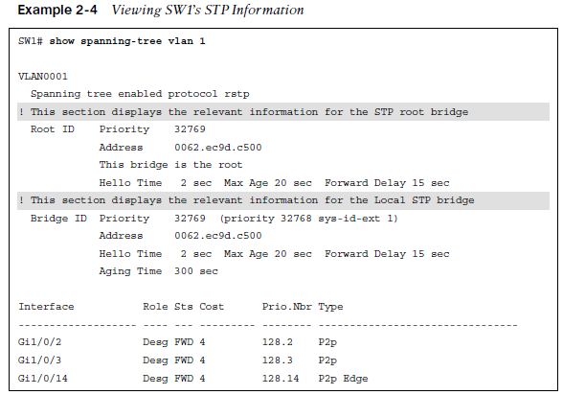
Spanning Tree Protocol Fundamentos Verificando Informacion STP
Se esperan estos tipos de puertos en los conmutadores Catalyst:
Point-to-point (P2P) - este tipo de puerto se conecta con otro dispositivo de red (PC o conmutador RSTP).
P2P edge - este tipo de puerto especifica que portfast está habilitado en este puerto.

Slide 17
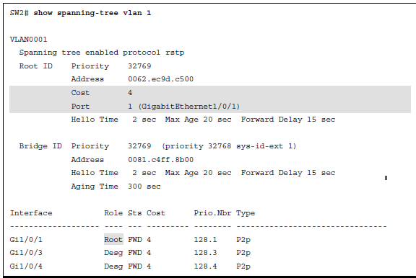
Spanning Tree Protocol Fundamentos Verificando Informacion STP
Verifique el costo y los Root Ports con el comando show spanning-tree vlan 1

Slide 18
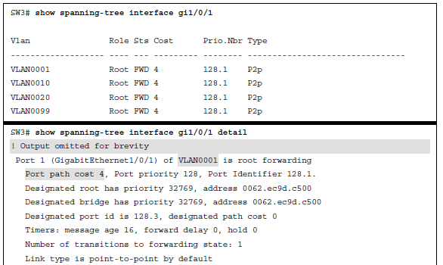
Spanning Tree Protocol Fundamentos Verificando VLAN Information en un Trunk
Si falta una VLAN en un puerto troncal, verifique la precisión de la configuración del puerto troncal.

Slide 19
Spanning Tree Protocol Fundamentos Cambios Topologicos STP
Las BPDU siempre fluyen desde el root bridge hacia los conmutadores de borde, a menos que haya cambios en la topología.
El conmutador que detecta un cambio de estado de enlace, envía una BPDU de topology change notification (TCN) hacia el root bridge fuera de su RP.
Si un conmutador ascendente recibe el TCN, envía un acuse de recibo y reenvía el TCN desde su RP al root bridge .
Al recibir el TCN, el root bridge crea una nueva BPDU de configuración con el indicador de cambio de topología establecido y luego se envía a todos los conmutadores.
Cuando los conmutadores reciben esto, configuran el temporizador de su dirección MAC en 15 segundos predeterminados. Luego, el dispositivo vacía su tabla MAC si no ha recibido noticias de ningún dispositivo en los últimos 15 segundos.
Los TCN se generan sobre una base VLAN, por lo que el impacto de los TCN se correlaciona directamente con la cantidad de hosts en una VLAN.

Slide 20
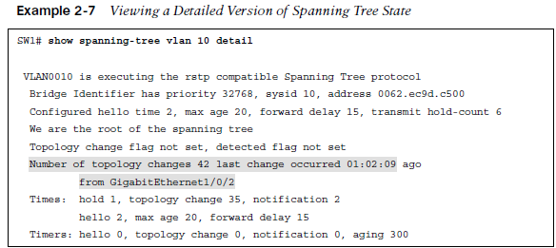
Spanning Tree Protocol Fundamentos Verificando Cambios Topologicos STP
Use el comando show spanning-tree vlan # detail para observer cambios topologicos.

Slide 21
Spanning Tree Protocol Fundamentos Convergiendo con fallas de enlace directo
Cuando un conmutador pierde energía o se reinicia, o cuando se retira un cable de un puerto, la señalización de Capa 1 coloca el puerto en un estado inactivo, lo que puede notificar a otros procesos, como STP.
STP considera tal evento como una falla de enlace directo y puede reaccionar de tres maneras:
Falla el enlace entre SW2 y SW3. Si el enlace ya está bloqueado, no habrá ningún impacto en el tráfico entre los dos conmutadores, ya que ambos transmiten datos a través de SW1. Tanto SW2 como SW3 anunciarán un TCN hacia el conmutador raíz, lo que da como resultado que la topología de Capa 2 vacíe su tabla de direcciones MAC.
El enlace entre SW1 y SW3 falla. El tráfico de red desde SW1 o SW2 hacia SW3 se ve afectado porque el puerto SW3 Gi1/0/2 está en estado de bloqueo.
El enlace entre SW1 y SW2 falla. El tráfico de red desde SW1 o SW3 hacia SW2 se ve afectado porque el puerto Gi1/0/2 de SW3 está en estado de bloqueo.

Slide 22
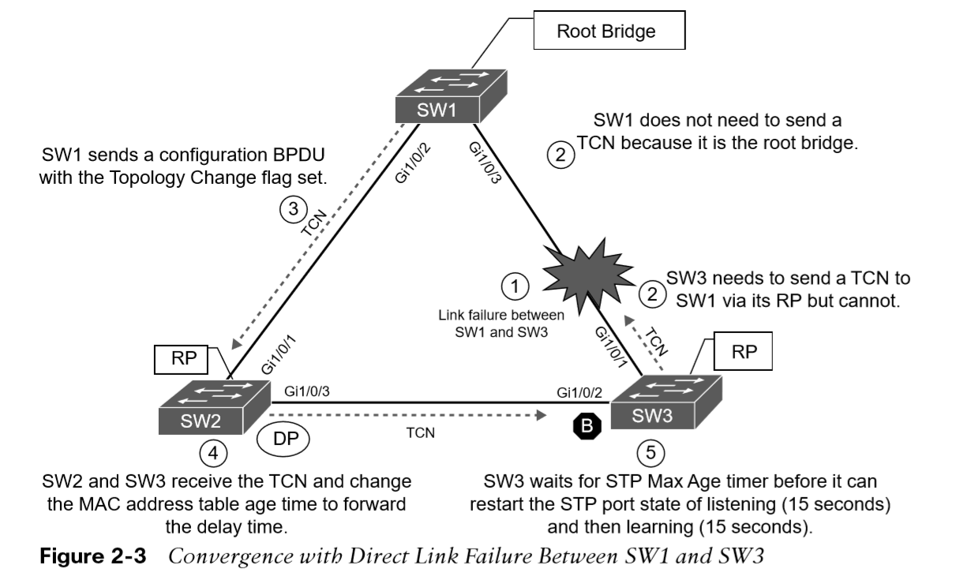
Spanning Tree Protocol Fundamentos Convergiendo con fallas de enlace directo (Cont.)
El enlace entre SW1 y SW3 falla.
Fase 1. SW1 detecta una falla en el enlace en su interfaz Gi1/0/3. SW3 detecta una falla en el enlace en su interfaz Gi1/0/1.
Fase 2. Normalmente, SW1 generaría un indicador TCN en su root port, pero es el root bridge, por lo que no lo hace. SW1 anunciaría un TCN si no fuera el su root bridge.
SW3 elimina su mejor BPDU recibida de SW1 en su interfaz Gi1/0/1 porque ahora está inactivo. En este punto, SW3 intentaría enviar un TCN hacia el root bridge para notificarle sobre un cambio de topología; sin embargo, su root port. está inactivo.

Slide 23
Spanning Tree Protocol Fundamentos Convergiendo con fallas de enlace directo (Cont.)
Fase 3. SW1 anuncia una BPDU de configuración con el indicador de cambio de topología en todos sus puertos. Esta BPDU se recibe y se transmite a todos los conmutadores del entorno.
Fase 4. SW2 y SW3 reciben la BPDU de configuración con el indicador de cambio de topología. Luego, estos conmutadores reducen el temporizador de antigüedad de la dirección MAC al temporizador de retardo de reenvío para eliminar las entradas MAC más antiguas. En esta fase,SW2 no sabe qué cambió en la topología.
Fase 5. SW3 debe esperar hasta que vuelva a recibir noticias del root bridge o hasta que expire el temporizador de edad máxima antes de poder restablecer el estado del puerto y comenzar a escuchar las BPDU en la interfaz Gi1/0/2 (que anteriormente estaba en el estado de bloqueo). .

Slide 24
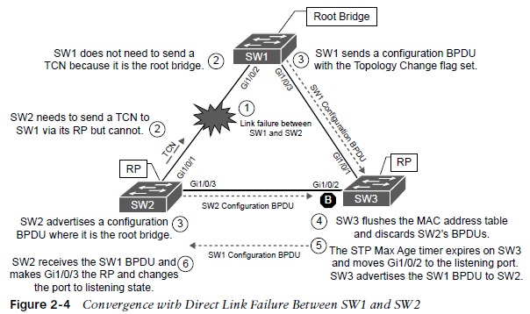
Spanning Tree Protocol Fundamentos Convergiendo con fallas de enlace directo
El enlace entre SW1 y SW2 falla.
Fase 1. SW1 detecta una falla en el enlace en su interfaz Gi1/0/1. SW2 detecta una falla en el enlace en su interfaz Gi1/0/3.
Fase 2. Normalmente, SW1 generaría un indicador TCN en su port root, pero es el root bridge, por lo que no lo hace. SW1 anunciaría un TCN si no fuera el root bridge.
SW2 elimina su mejor BPDU recibida de SW1 en su interfaz Gi1/0/1 porque ahora está inactivo. En este punto, SW2 intentaría enviar un TCN hacia el root bridge para notificarle sobre un cambio de topología; sin embargo, su puerto raíz está inactivo.

Slide 25
Spanning Tree Protocol Fundamentos Convergiendo con fallas de enlace directo (Cont.)
Fase 3. SW1 anuncia una BPDU de configuración con el indicador de cambio de topología en todos sus puertos. Luego, esta BPDU se recibe y se transmite a SW3. SW3 no puede transmitir esto a SW2 ya que su puerto Gi1/0/2 todavía está en estado de bloqueo. SW2 asume que ahora es el root bridge y anuncia las BPDU de configuración con él mismo como root bridge.
Fase 4. SW3 recibe la BPDU de configuración con el indicador de cambio de topología de SW1. SW3 reduce el temporizador de antigüedad de la dirección MAC al temporizador de retardo de reenvío para eliminar las entradas MAC más antiguas. SW3 recibe BPDU inferiores de SW2 y las descarta porque todavía recibe BPDU superiores de SW1.

Slide 26
Spanning Tree Protocol Fundamentos Convergiendo con fallas de enlace directo (Cont.)
Fase 5. El temporizador Max Age en SW3 expira y ahora el puerto Gi1/0/2 en SW3 pasa del estado de bloqueo al estado de escucha. SW3 ahora puede reenviar la siguiente BPDU de configuración que recibe de SW1 a SW2.
Fase 6. SW2 recibe la configuración BPDU de SW vía SW3 y la reconoce como superior. Marca su interfaz Gi1/0/3 como root port y la transfiere al estado de escucha.
El tiempo total de convergencia para SW2 es de 52 segundos.

Slide 27
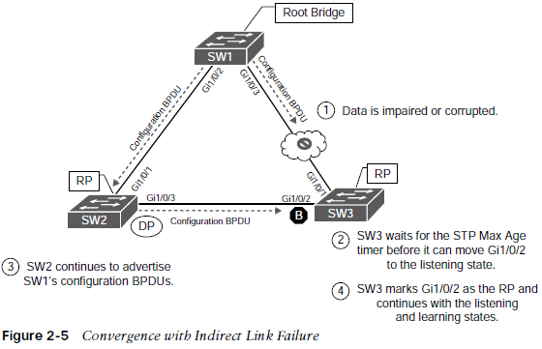
Spanning Tree Protocol Fundamentos Fallos indirectos
La comunicación STP entre conmutadores se ve afectada o filtrada mientras el enlace de red permanece activo. Esta situación se conoce como falla de enlace indirecto y se requieren temporizadores para detectar y corregir la topología.

Slide 28
Spanning Tree Protocol Fundamentos Fallos indirectos (Cont.)
Existe un impedimento o corrupción de datos en el enlace entre SW1 y SW3.
Fase 1. Ocurre un evento que perjudica o corrompe los datos del enlace. SW1 y SW3 aún informan una condición de enlace activo.
Fase 2. SW3 deja de recibir BPDU de configuración en su RP. Mantiene una entrada en caché para el RP en Gi1/0/1. Las BPDU de configuración de SW1 que se transmiten a través de SW2 se descartan ya que su puerto Gi1/0/2 está en estado de bloqueo.
Una vez que el temporizador Max Age expira en SW3 y vacía la entrada en caché del RP, SW3 hace la transición de Gi1/0/2 del estado de bloqueo al estado de escucha.

Slide 29
Spanning Tree Protocol Fundamentos Fallos indirectos (Cont.)
Fase 3. SW2 continúa anunciando las BPDU de configuración desde SW1 hacia SW3.
Fase 4. SW3 recibe la BPDU de configuración de SW1 a través de SW2 en su interfaz Gi1/0/2. Este puerto ahora está marcado como RP y continúa pasando por los estados de escucha y aprendizaje.
El tiempo total para la reconvergencia en SW3 es de 52 segundos.

Slide 30
Protocolo Rapid Spanning Tree
IEEE 802.1D tiene un solo árbol de topología y una convergencia más lenta que puede resultar problemática.
El protocolo Rapid Spanning Tree Protocol (RSTP) IEEE 802.1W reduce el número de estados de puerto para ser más rápido y eficiente.

Slide 31
Protocolo Rapid Spanning Tree Rapid Spanning Tree Port States
IEEE 802.1D tiene un solo árbol de topología, lo que puede resultar problemático. Los entornos más grandes con múltiples VLAN necesitan diferentes topologías STP para fines de ingeniería de tráfico.
Cisco creó el árbol de expansión Per-VLAN Spanning Tree (PVST) y Per-VLAN Spanning Tree Plus (PVST+)
El Rapid Spanning Tree Protocol (RSTP) IEEE 802.1W reduce el número de estados de puerto a tres:
Port States | Descripcion
Discarding | El puerto del conmutador está habilitado, pero el puerto no reenvía ningún tráfico para garantizar que no se cree un bucle.
Learning | El puerto del switch modifica la tabla de direcciones MAC. El conmutador aún no reenvía ningún otro tráfico de red además de las BPDU.
Forwarding | El puerto del switch reenvía todo el tráfico de la red y actualiza la MAC tabla de direcciones como se esperaba.

Slide 32
Protocolo Rapid Spanning Tree Rapid Spanning Tree Port Roles
RSTP define las siguientes funciones de puerto:
Port Roles | Description
Root port (RP): | Un puerto de red que se conecta al puente raíz o a un conmutador ascendente en la topología de árbol de expansión. Sólo debe haber un root port por VLAN.
Designated port (DP): | Un puerto de red que recibe y reenvía tramas BPDU a otros conmutadores. Los puertos designados brindan conectividad a dispositivos y conmutadores descendentes. Sólo debe haber un puerto designado activo en un enlace.
Alternate port: | Un puerto de red que proporciona conectividad alternativa hacia la root Switch a través de un interruptor diferente.
Backup port: | Un puerto de red que proporciona redundancia de enlace hacia la root switch actual. Un puerto de respaldo existe solo cuando se conectan varios enlaces entre los mismos interruptores.

Slide 33
Protocolo Rapid Spanning Tree Rapid Spanning Tree Port Types
RSTP define tres tipos de puertos que se utilizan para crear la topología STP:
Port Roles | Descripcion
Edge Port | Puerto en el borde de la red donde los hosts se conectan a la Capa 2. topología con una interfaz y no puede formar un bucle. Estos puertos se correlacionan directamente con los puertos que tienen habilitada la función STP portfast.
Root port | Un puerto que tiene el mejor costo de ruta hacia el root bridge. Sólo puede haber un root bridge en un conmutador.
Point-to-Point port | Cualquier puerto que se conecte a otro conmutador RSTP con full duplex. Los enlaces full-duplex no permiten más de dos dispositivos en un segmento de red, por lo que determinar si un enlace es full-duplex es la forma más rápida de comprobar la viabilidad de estar conectado a un conmutador.
Conexiones Multi-access (Hubs) debe usar 802.1D.

Slide 34
Protocolo Rapid Spanning Tree Construyendo la Topologia RSTP
Los conmutadores RSTP intercambian handshakes con otros conmutadores RSTP para realizar una transición más rápida a través de los siguientes estados STP. Establecen un protocolo de enlace bidirectional handshake a través del enlace compartido para identificar el root bridge
El proceso se desarrolla de la siguiente manera:
1. Cuando los dos primeros conmutadores se conectan entre sí, verifican que estén conectados con un enlace punto a punto verificando el estado full-duplex.
2. Establecen un handshake entre ellos para anunciar una propuesta (en las BPDU de configuración) de que su interfaz debería ser el DP para ese puerto.
3. Solo puede haber un DP por segmento, por lo que cada conmutador identifica si es el conmutador superior o inferior, utilizando la misma lógica que en 802.1D para el identificador del sistema (es decir, la prioridad más baja y luego la dirección MAC más baja). .

Slide 35
Protocolo Rapid Spanning Tree Construyendo la Topologia RSTP (Cont.)
4. El switch inferior (SW2) reconoce que es inferior y marca su puerto local (Gi1/0/1) como RP. Al mismo tiempo, mueve todos los puertos que no son de borde a un estado de descarte. En este momento, el conmutador ha detenido toda la conmutación local para los puertos que no son de borde.
5. El conmutador inferior (SW2) envía un acuerdo (BPDU de configuración) al root bridge (SW1), lo que le indica al root bridge que se está produciendo una sincronización en ese conmutador.
6. El interruptor inferior (SW2) mueve su RP (Gi1/0/1) a un estado de reenvío. El conmutador superior también mueve su DP (Gi1/0/2) a un estado de reenvío.
7. El interruptor inferior (SW2) repite el proceso para cualquier interruptor descendente conectado a él.

Slide 36
Preparacion para el Exam

Slide 37
Prepare for the Exam Key Topics for Chapter 2
Description
802.1D port types
STP key terminology
Root bridge election
Locating root ports
STP topology changes
RSTP
RSTP (802.1W) port states
Building the RSTP topology

Slide 38
Prepare for the Exam Key Terms for Chapter 2
Term
bridge protocol data unit (BPDU) | root bridge
configuration BPDU | root bridge identifier
hello time | root path
designated port (DP) | cost
forward delay | root port
local bridge identifier | system priority
Max Age | system ID extension
topology change notification (TCN)

Slide 39
Prepare for the Exam Command Reference for Chapter 2
Task | Command Syntax
Set the STP max age | spanning-tree vlan vlan-id max-age
Set the STP hello interval | spanning-tree vlan vlan-id hello-time hello-time
Set the STP forwarding delay | spanning-tree vlan vlan-id forward-time forward-time
Display the STP root bridge and cost | show spanning-tree root
Display the STP information (root bridge, local bridge, and interfaces) for one or more VLANs | show spanning-tree [vlan vlan-id]
Identify when the last TCN occurred and which port was the reason for it. | show spanning-tree [vlan vlan-id] detail

